Slide 1




基于openEuler Copilot System的企业智能化探索
产品与解决方案 -- 徐洋

Slide 2
AI发展跨越拐点，从“感知识别” 走向“内容生成”，从专用走向通用
感知理解世界，专用领域
生成创造世界，通用领域
替代低端重复性工作
可以物体识别和分析，可部分替代人眼/耳，主要用于物体识别和发现，CNN架构为主
替代较高端脑力劳动工作
会思考会学习，主要用于理解和生成，Transformer架构为主
AI技术
里程碑
控制论
NLP
CV
深度学习
GAN
AI4S
ChatGPT
GPT4
Gemini
…
内容生成、知识传递
2C：社交、消费
2B-通用：办公、编程、搜索、营销、设计
2B-行业：医疗咨询、网络自治、智能风控、结构化感知、大数据分析、舆情分析、新闻采编、内容剪辑、智能教学
AI产业
发展浪潮
安防-视觉
互联网 - 推荐
专家系统
AI重点事
件里程碑
1956年
达特茅斯会议
1997年
“深蓝”战胜人类
2015年
视觉识别超过人类
2020年
蛋白质结构预测
2022年
ChatGPT
….
GPT-4已初步具备自主学习和思考能力，在文本/图像/音频/视频/代码等脑力劳动场景中已达到人类80%的水平

Slide 3




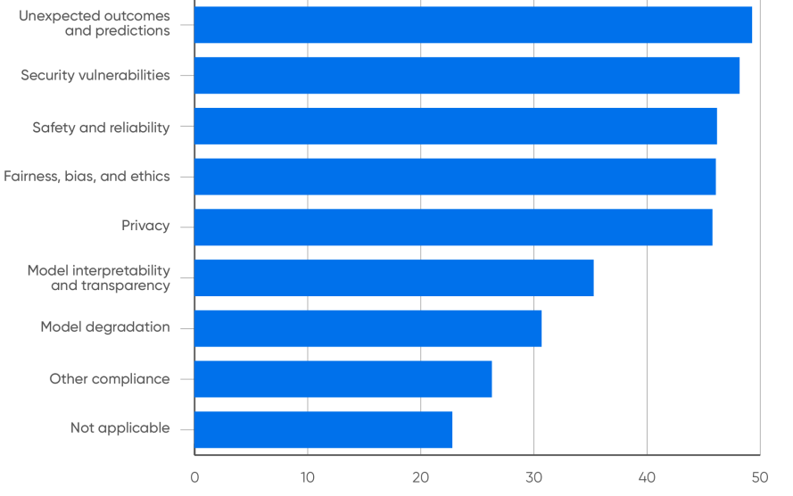


大模型应用中的挑战：“unexpected outcome”
大模型应用挑战：
专业知识、新知识欠缺
可靠性不足，存在幻觉
输入长度受限
结构化输出处理差
输出存在偏见风险
意想不到的结果和预测
安全漏洞
安全性和可靠性
公平、偏见和道德
隐私权
模型可解释性和透明度
模型退化
其他合规性
不适用
2023 Generative AI in the Enterprise

Slide 4




AI应用落地的思考
目前部分企业的模型及应用布局
落地情况思考
卷应用不卷模型，AI+行业任重道远
百度
文心一言，千亿参数
阿里
通义千问，千亿参数
1
行业不懂AI，AI 也不懂行业
搜索引擎、小度、百度云等
搜索、钉钉、天猫精灵、电商等
需要了解业务，提供顶层设计
落地行业：30%产品+70%的工程化 + 服务
AI最终要还原业务本质，而不是“画蛇添足”
腾讯
混元助手，千亿参数
商汤
SenseNova，千亿参数
电商、搜索、推荐、游戏
编程、咨询、PDF助手，模型服务
2
标签：“准确率”+“不稳定”
讯飞
星火，千亿参数
字节
暂未公开，千亿参数
选择AI也要慎重，不适合所有的业务
做大数据的厂商更有先天优势
模型服务，AI教育
推荐、文案、问答等
华为
盘古，千亿参数
美团
暂未公开，千亿参数
颠覆别人，也容易被别人颠覆
3
代码生成、手机/流程IT助手
外卖推荐、智能客服等
小步快跑，随着AI的快速变化做出快速的反应
业务需求、业务数据才是最保值的
低耦合、轻量化的框架可以更从容

Slide 5
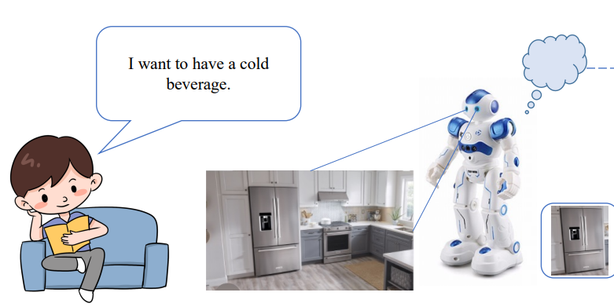
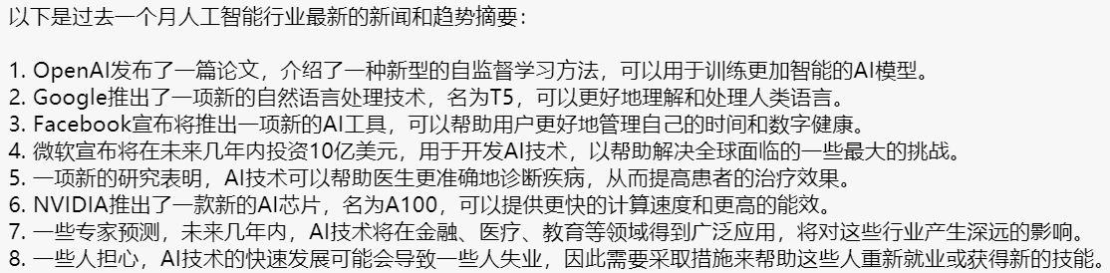
AI Agent 让AI能够以目标为导向进行思考、执行和进化，带来无限想象
近一个月人工智能行业的几个主要新闻和趋势
以经典的“我想要一个冷饮”为例
仅大模型
对不起，我无法提供近一个月的新闻，因为我的训练数据只包括到xxxx年x月。
X
情形1：直接反馈受限于训练数据，无法提供近期新闻
X
情形2：基于训练数据+对“近一个月”理解偏差，提供“旧闻”
X
仅大模型
大模型+Agent
是
√
这里没有冷饮
思考规划
结合记忆判断
是否可以反馈答案？
大模型反馈答案
否
（结合记忆）冰箱里有xx、xxx和xxxx，请问你要喝什么饮料？
大模型+Agent
任务拆解
生成任务清单
情形1：（简单直接）结合记忆数据直接人机交互确认要喝什么
√
（自主思考和探索）
视觉感知，没有冷饮、有冰箱
（简单逻辑推理）冷饮可能在冰箱中
（结合记忆）冰箱中有xx、xxx和xxxx
（利用工具）查询时间信息
（结合记忆）结合时间、健康知识库、需求者个性化数据库分析
（执行）驱动机器人规划路径打开冰箱，确认冰箱中冷饮与知识库中一致，结合分析结果，通过语言与人交互确认xx饮料OK
（执行）拿取xx饮料，送到需求者手中
分配工作
反馈执行结果
人
大模型
工具
Multi-Agent
跨Agent共享知识，可能直接生成答案，节省资源、提升知识获取效率
复杂任务可能需要进一步拆解，由多个Agent协同完成
如：任务规划Agent+融合检索Agent+行业研究Agent
情形2：（更加智能）结合环境感知、记忆、工具综合思考、自主执行
√
由Agent自主定义需要哪些Agent如何协同
更多想象：驱动购物Agent补货、驱动茶咖Agent启动咖啡机……
Multi-Agent

Slide 6
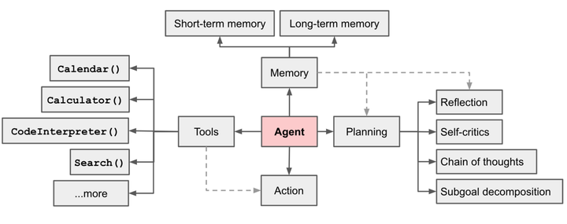
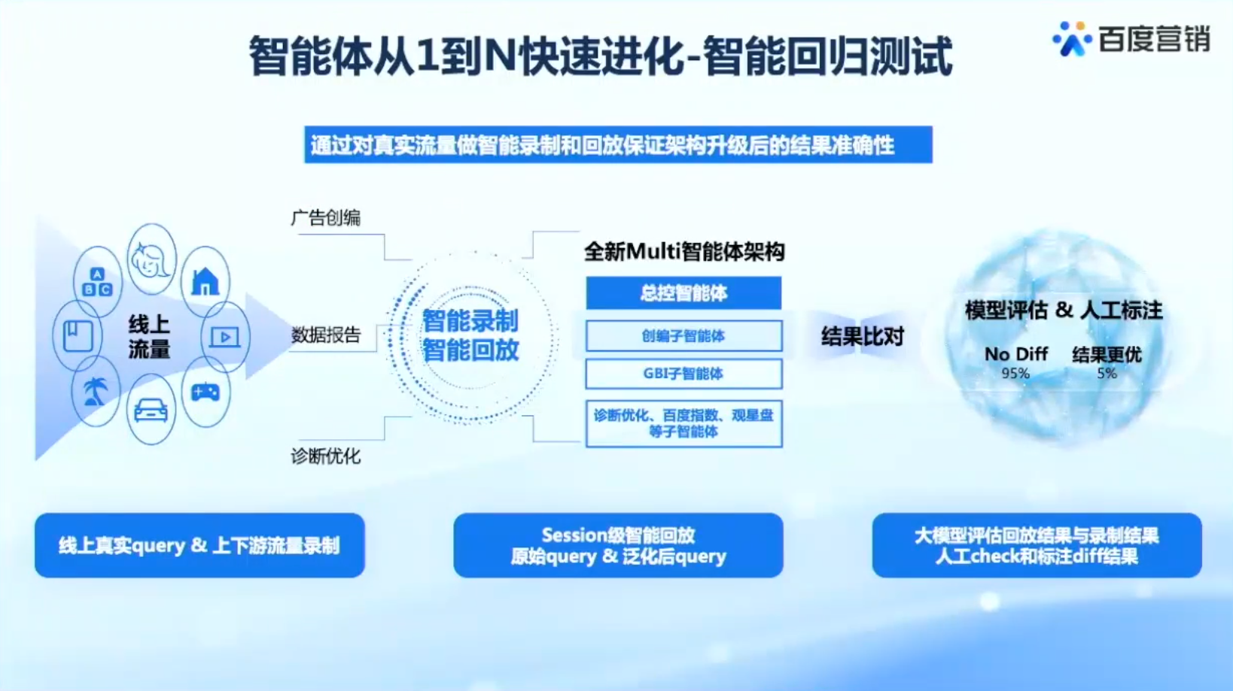
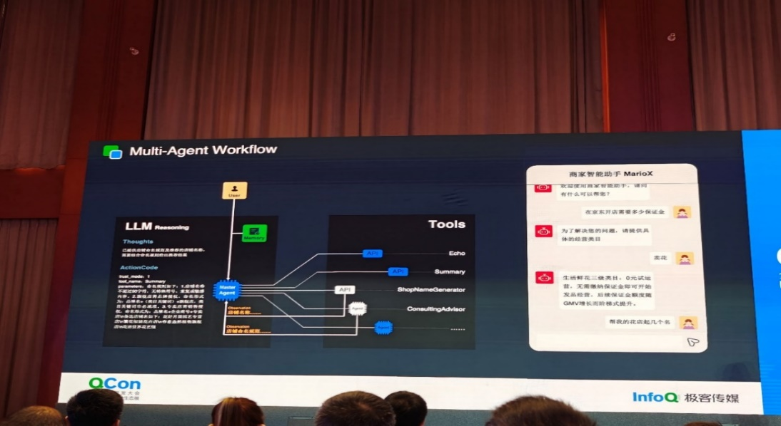



通过智能体分工协作完成复杂任务，Agent业务应用发展迅速
多Agent协同完成复杂任务成为业界共识
Multi-Agent较Agent更灵活好用
24年Qcon全球软件开发者大会上，对于大模型应用大家提的最多的就是Agent，而所有讲Agent的几乎都提到了Multi-Agent，即通过多智能体分工协作完成复杂任务。
互联网营销智能体实践经验：随着业务营销场景、指令不断扩展，单智能体意图识别准确度、生成效果开始下降，通过多Agent协作提升效率与生成结果稳定性。
Agent
记忆
工具使用
规划
智慧营销
智慧商家
Single Agent强调Agent任务规划、使用工具的能力。Multi-Agent侧重prompt角色扮演和Agents之间的协作策略来完成一项复杂的任务。
Multi-Agent优势：
各司其职降低了对序列长度的要求
角色分离让大模型表现更稳定
多智能体可拓展性更好可按需组合支撑不同任务
智慧商家助手也同样采用了Master Agent + Agent + Tool的多智能体架构，多智能体结合垂域ReAct SFT、ReAct链路监控评估，提升智能助手回复准确率，削减链式推理错误累加风险。
Multi-Agent
子Agent 1
子Agent 2
用户query
Master Agent
多智能体协作
意图识别与分发
子Agent 3
子Agent 4
……
启发：Multi-Agent+人机协同优化业务流程，确保业务合规、稳固提升智能化等级
人类
AI
人类
AI
人类
AI

Slide 7










HuaKun Copilot RAG：增强语料治理，检索前后处理提升处理效率
EulerCopilot-RAG
检索增强生成（Retrieval-Augmented-Generation）指对大语言模型输出进行优化，使其能够在生成响应之前引用训练数据来源之外的知识库。
Naive RAG
语料治理
语料工程治理，增量更新，数据集，验证集，测试集自动生成。
RAG的优势
扩展性好，领域知识易扩展
更新节奏快：知识更新敏捷
追溯性强，原始内容可解释、可维护
合规性强：精细化隐私管理
User
查询
User
查询
Documents
语料治理
治理工程
检索前处理
多路召回规划
Rewriting
查询扩展Expansion
知识向量化
关键词索引
知识向量化
关键词索引
向量化索引
检索前处理
使用户的原始问题更清晰，更适合于检索任务。
多路召回规划
单路检索
多路增强检索
Native RAG问题
精确性低: 查不对、查不全
指导性不强：检索到的语义不聚焦，可能导致多样性的输出
响应时间长：检索内容直接发送给模型，响应时间长
检索后处理
多路召回比对
对检索到的信息重新排序，可以将最相关的内容放到prompt的边缘（最前、最后）是一种常用策略
选择必要信息，强调关键部分，并缩短要处理的上下文，加速答案获取
Prompt
Frozen LLM
rerank
摘要
多路召回
Output
Prompt
Frozen LLM
Output

Slide 8
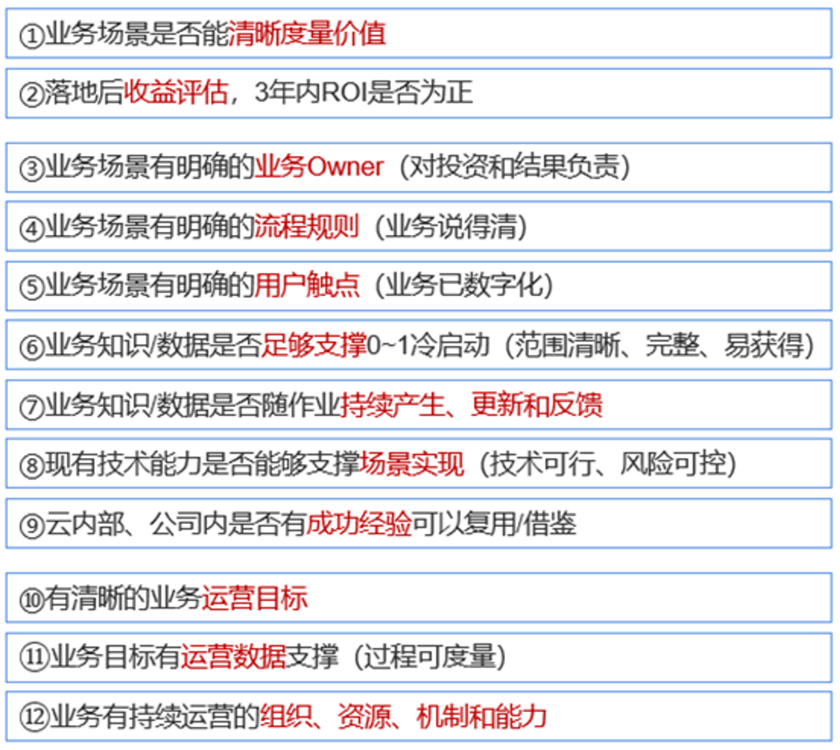
AI2B的整体思路
流程
组织
数据
IT
AI要尊重业务
不能脱离大量实践经验的基础
业务价值
1.识别痛点
3.AI融合业务
4.组建团队
5.知识数据
管理
6. Agent&训练
7.AI融合作业
2.明确价值
8. 持续运营
定义业务场景
快速开发应用
打造专门的团队
重要的，能给公司带来价值的场景。
价值、准备度、责任组织
明确业务场景后，快速的开发出来。
提前构建成熟的架构，
以便快速的做出调整。
持续运营 + 升级优化
是工程团队。而不是技术研究团队

Slide 9

如何定义业务场景,AI价值如何体现
AI适用与“高能耗”+ “高门槛”
高能耗：非核心、低门槛、可替代性强的工作；高频、海量、重复的场景
高门槛：高风险、高经验要求、业务规则复杂、流程繁琐变化，AI提供辅助
1
2
1
如何选择业务场景
三个维度权衡企业的业务场景
最有价值的业务
数据、流程更完善
业务有组织、资源、机制和能力
2
如何证明AI真的能给业务带来改进？
AI适用于什么场景？
3
价值如何体现
价值体现：增收、降本、提质、增效
增收：钱来衡量，带动外部收入增加
降本：钱来衡量，企业成本降低，成本利益最大化
提质：质量问题数、客户满意度，提升产品质量和服务质量
增效：量化工作效率的提升
3
4
价值的切入点
如何度量AI的价值：
AI团队挂靠业务团队的某个考核项，以体现价值
准确率X%、提效X%尽量避免，不足以让业务买单
重点：营收增幅XX万、自主解决率、自闭环率、业务时长减少
4
请输入您的文字

Slide 10
企业业务的概要设计1
企业运营
销售&服务
供应链
研发智能化
企业知识库
销售辅助
供应&制造
设计&开发
研发域
财务域
投标助手
客户画像
采购计划辅助决策
生产能耗节约
代码生成及联想
画图助手
交付域
采供域
方案匹配
营销风控
资产利用率优化
库存商务
结构&功耗
辅助决策
项目质量
风险预警
市场域
…….
供应链协同
…….
生产效率提升
…….
产销服协同
…….
企业工具
服务智能化
采购
测试&维护
智能会议
智能客服
智能客服
维护巡检
合规性检查
合同管理
AI辅助测试
维护巡检
资产管理
知识地图
质量风控
技术满足度
监测采购异常
辅助订单管理
产品手册自主生成
成本风险预警
考勤查询
…….
样机生命周期及风险预测
……
辅助采购决策
……
部件选型及生命周期
……

Slide 11
企业业务的概要设计2
财务
人力资源
商务&政府事务
辅助决策
人事
商务
回报率预测
合规辅助决策
AI简历筛选
虚拟培训师
合同管理合规
多类型
合同管理
数字员工
税务助手
风险控制增强
智能报告生成
人事合同管理
智能报告生成
政策解读
辅助决策
利率决策辅助
…….
薪酬福利优化
…….
监控贸易规则
…….
辅助决策
业务地图
效率提升
行政
品牌
高效率工具
报销合规初筛
辅助财务核算
辅助员工关怀
辅助事务提醒
辅助生成宣传文案
辅助制图
辅助对账
辅助复检错误率
资产管理
消耗量预测
能耗监控
辅助对外接待
宣传文案
合规性检查
智能票据识别
…….
安全识别
……
辅助活动策划
辅助会展
……

Slide 12
基于大模型落地，对框架的规划
用户作业层
知识管理流水线
统一API
知识库管理
知识库
增删改
知识库
分层管理
资产
增删改
知识库管理
全链路
追溯
知识库运营
评测管理
知识库管理
资产管理
使用情况看板
知识评测
接入
权限管理
知识库
信息导出
资产
重导入
任务中心
评测分析
资产管理
用户反馈导出
模型
Tools
知识库
订阅
版本管理
自动更新
切片预览
评测基线
检索/问答
智能问答
投标助手
大语言模型
应用服务层
知识导入
模型能力
知识检索
RAG测评
公共能力
泛Agent
多数据源
接入
多模态
检索前处理
query
重写
多路召回
检索后增强
重排
评测集
自动生成
权限管控
知识库
检索问答策略
售后助手
语音模型
复杂检索
多格式
数据加载
嵌入模型
选型
元数据
过滤
同义词/停用词
自动测评
配置管理
......
OCR模型
信息压缩
数据切分
......
......
......
评测基线
......
Modular
RGA
翻译模型
向量索引
微调
多模态
基础设施层
RDBMS
Docker
ES
OBS
LLM
Emb
Model
Rerank
已上线
语义分割
建设中
目标检测
......
主业务数据库
容器
文本/对象
存储
图索引存储
对象存储
大模型
嵌入模型
重排模型
待规划

Slide 13
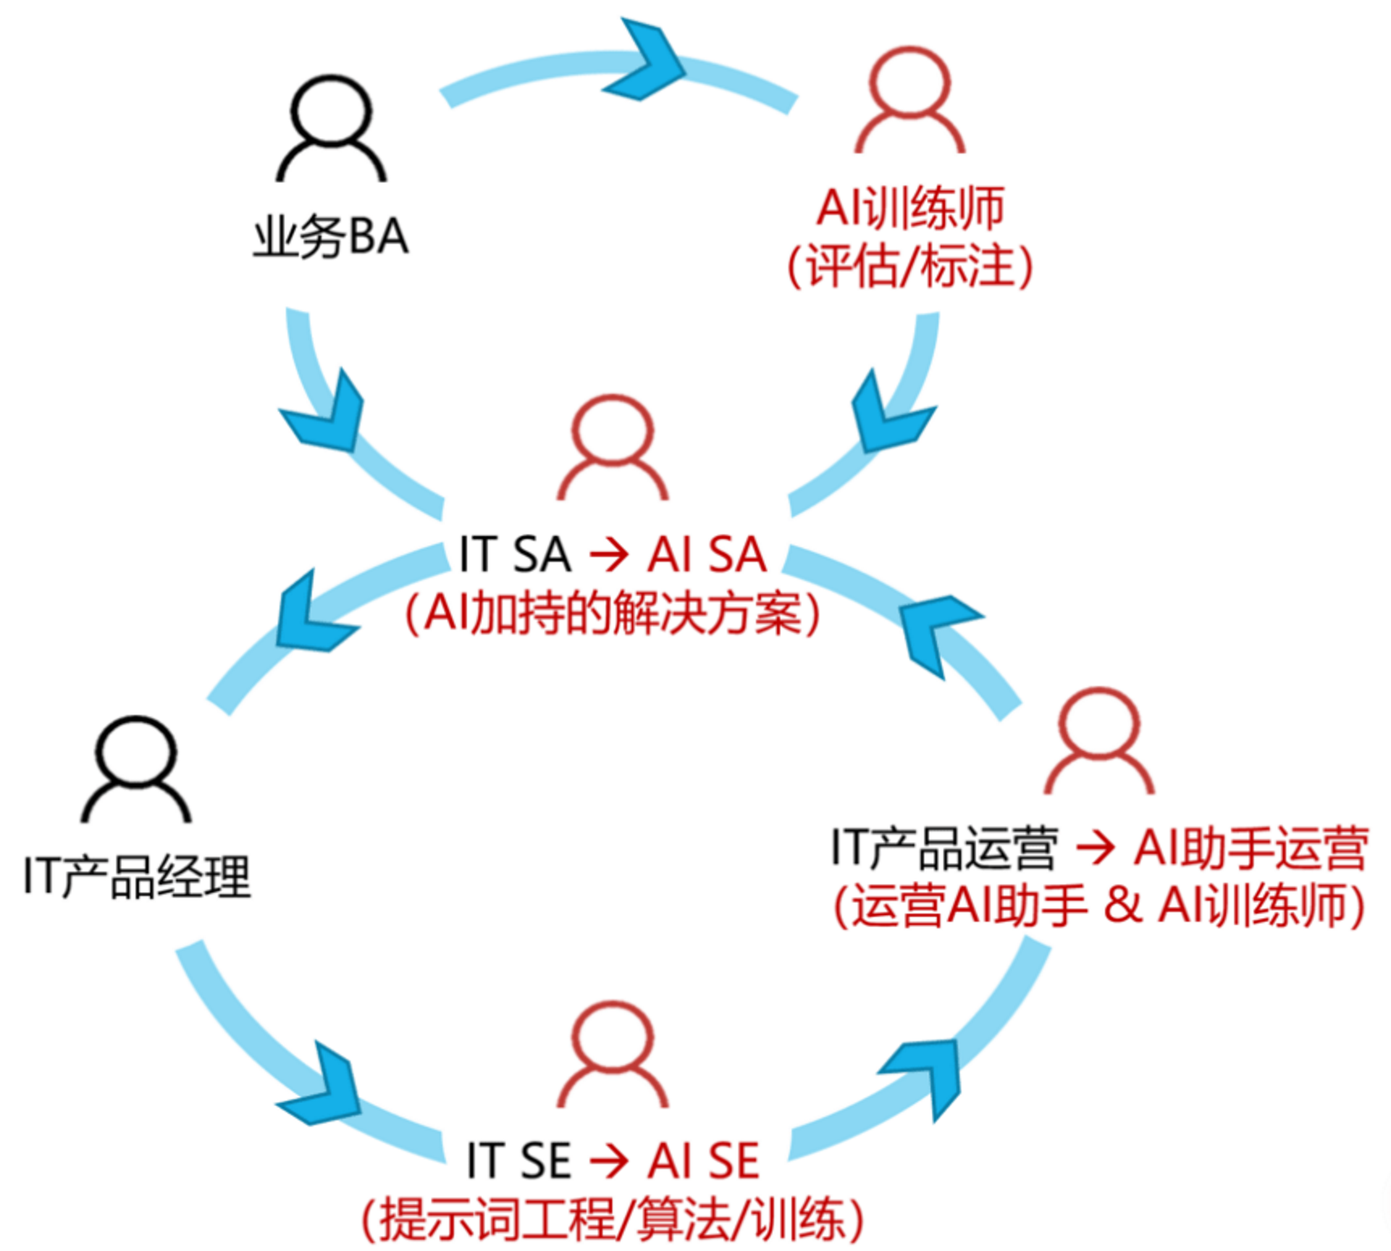
关键项识别
先胜->总结沉淀->再胜
持续运营
开发者&使用者 双向奔赴~
构建团队
识别场景
快速开发
业务场景需要跨领域的知识，
开发者与使用者需要协同作战！
关键角色识别：
企业AI模型增强训练
企业AI应用和推理
数字员工&智能助手
业务场景模型库
L1/L2
部署
Prompt engineering、RAG、
Multiple Agent、NL2SQL
L0大模型
＋
技能货架
企业训练数据
知识库
训练资源池
推理资源池

Slide 14

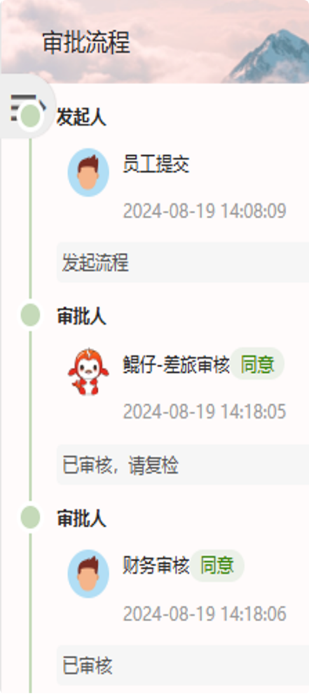
易开发：华鲲振宇AI应用优秀实践-财务数字员工 - 差旅审核
业务痛点
实践效果
企业月度差旅报销单：2000+ 耗费大量人力和时间
专业性高
工作量大
枯燥性强
解决方案
HuaKun Copilot
差旅审核-智能助手
交互窗口
Web
IT系统
企业通讯
2000+/月度
85%
openEuler Copilot System
人工智能初筛
自闭环率
witChain
sysAgent
witChainD
数据治理
意图理解
智能推荐
风控管理
周级
日级
200%
RAG
Function call
人工处理时长
效率提升
witChainI
API 语义生成
sysCata
领域隔离
语义接口注册
资源管理
用户管理
战略意义
LLM
关系抽取排列、OCR效果识别、报销规范审核
辅助决策
随着AI持续深入业务及IT，可获取多样数据进行整合
RAG
内容识别
后处理
接口适配、逻辑处理
财务IT
出差申请
报销单审核
eg: 提供各项目、各组织在业务招待、出差的花费成本，用于投入产出决策及预算风险；
硬件
鲲鹏
昇腾

Slide 15
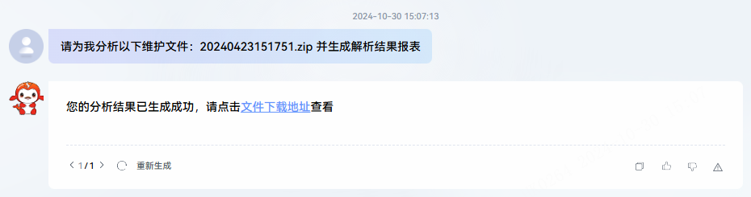
易开发：成都智算中心AI应用优秀实践-销服数字员工 - 巡检报告生成
业务痛点
实践效果
战略意义
现网客户机房的服务器定期巡检，巡检报告编写投入高
高重复性
大工作量
容易出错
解决方案
客户体验
服务器情况整理分析，结合部件生命周期提供给出预警策略；
HuaKun Copilot
巡检报告-智能助手
交互窗口
Web
IT系统
企业通讯
50份/季度
90%
openEuler Copilot System
人工智能输出
自闭环率
辅助决策
结合服务器生命周期，提供维保决策及后续产品更新的决策；
witChain
sysAgent
witChainD
数据治理
意图理解
智能推荐
风控管理
天级
小时
800%
RAG
Function call
人工处理时长
效率提升
witChainI
API 语义生成
sysCata
领域隔离
语义接口注册
资源管理
用户管理
LLM
报告生成、多重审核、任务编排
RAG
知识库
后处理
外部信息补充、格式转换
外部工具
巡检工具原始日志
巡检报告模板
硬件
鲲鹏
昇腾

Slide 16

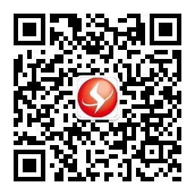
给世界多一种算力选择
中华鲲鹏 振兴寰宇
官方网站：www.schkzy.com
地址：四川省成都市高新区天府大道北段28号茂业中心C座24F
电话：400-855-0189

